Slide 1
От ФГОС 4.0 к Программам по математике для школы
Шевкин Александр Владимирович. Заслуженный учитель РФ, к. п. н., с. н. с., стаж работы в школе 44 года, соавтор учебников математики серии «МГУ-школе», С.М. Никольский и др., Просвещение, с 1999 г.

Slide 2
Утрата профессионального рецензирования
С началом «реформы» образования в стране постепенно утрачена практика профессионального рецензирования документов федерального уровня в образовании. И понятно, почему. Планы и методы наших «реформаторов» не выдержали бы проверки на научную состоятельность и на соответствие насущным потребностям развития России.
Сегодня мы имеем документы типа «Образование 2030» никому не известных на момент написания авторов в списке литературы 11 страниц иностранных авторов, а в тексте сплошные англицизмы, нарочито не «перепёртые на язык родных осин».

Slide 3
Утрата профессионального рецензирования
Плохо и с рецензированием Стандарта, программ по математике и даже с рецензированием учебников. Я как-то читал рецензию на наш учебник в виде таблицы на 1,5 листа А4 слева вопросы вроде «имеется ли…?», а справа «ответы» «рецензентов» «да» и «нет».
Страна не знает ни имён авторов документов федерального уровня (стандарты и программы), ни имён рецензентов, если таковые были, а потом удивляемся ничтожному научному уровню этих документов и их нулевой практической пользе. Я стараюсь реагировать, но где я, а где их авторы!
Пример реакции: Программа по математике 2015 года, или Торжество непрофессионализма. Часть 1 (5-6 классы). Часть I1 (7-9 классы). (Математика в школе)

Slide 4
ФГОС 4.0. Платформа или экосистема?
Что есть стандарт? Это документ, в котором заложены параметры распределения некоторых объектов по «сортам». Например, в стандарте на огурцы мы ожидаем прочитать не только общие пожелания по внешнему виду, но и параметры для измерения на соответствие сорту. Измерения каждый желающий может повторить, результат измерения не изменяет качество измеряемого объекта. Но это не про образование.
Программы по математике для школы около 2000 г. были традиционны, но для получения финансирования их называли на западный манер стандартами. Хотя где стандарт и где образование?

Slide 5
ФГОС 4.0. Платформа или экосистема?
Мне довелось под руководством В.В. Фирсова участвовать в разработке стандарта по математике для школы, изданного в 1998 г. Это была обычная программа НИИ СиМО АПН СССР (институт уже назывался иначе). В ней были разделы
1. Общие положения. 2. Обязательный минимум содержания обучения. 3. Требования к математической подготовке школьников на двух уровнях:
— Изучение программного материала даёт учащимся возможность…
— Учащиеся должны… (с набором заданий, конкретизирующих требования на положительную отметку). Измеритель в стандарте был. (1998)

Slide 6
ФГОС 4.0. Платформа или экосистема?
Когда оказалось, что на документ с таким названием можно получать неплохое финансирование, набежали другие исполнители со своей научной «новизной»:
1) Системно-деятельностный подход с приматом деятельности над знаниями, умениями, навыками, с компетенциями… (А.Г. Асмолов, МГУ).
2) Программы перегружены, их надо сократить.
А вот и аргументы: «По физике наши учебники для 5-11 классов содержат 1300 понятий, тогда как английские — 600, а американские всего 300. Между тем нобелевских лауреатов по физике в США 61, в Англии 20, в России — всего 9». (Новая газета.)

Slide 7
ФГОС 4.0. Платформа или экосистема?
И дальше: «Нас, что устраивает такое содержание образования? Оно предельно устарело».
Замечу, что после отстранения от денежных потоков на «реформу» образования Э. Днепров говорил другое: «Эта реформа — акт суицида». (Новая газета, 23.06.2005).
Авторы стандарта усиленно боролись против включения в него содержания обучения. Мы помним истерики А.Г. Асмолова про «Стандарт Юрского периода», помним отставку министра О.Ю. Васильевой. Стандарт приняли. Содержание странно нарезали по годам обучения, требования к учащимся на уровне «тройки из жалости».

Slide 8
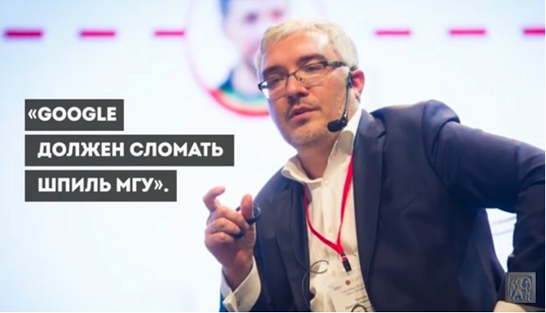
ФГОС 4.0. Платформа или экосистема?
На своём канале А. Адамский как-то всерьёз обсуждал вопрос: «Что есть стандарт — платформа или экосистема»? На фото участник того обсуждения Д. Песков.
Они говорили про «наряд короля» из известной сказки, так как их стандарт и не платформа, и не экосистема.
Это пустое место. «Распил» финансов для его писателей и инструмент для разрушительного контроля.

Slide 9
ФГОС 4.0. Платформа или экосистема?
Я подробно описал этот документ применительно к математике в статье «ФГОС 4.0. Если это не вредительство, то что такое вредительство?» (Математика в школе, 7/2021).
Этот ФГОС надо читать! Приведу одно место.
«Требования к предметным результатам: …определяют минимум содержания, изучение которого гарантирует государство, построенное в логике изучения каждого учебного предмета…» (с. 3)
В стандарте 136 раз встречаются варианты слова «развитие», но знать в 5-9 классах требуется только признаки делимости (на углублённом уровне), а доказывать что-либо — ни разу!

Slide 10
ФГОС 4.0. Платформа или экосистема?
Требования к «обучающимся» по математике описаны на 4,5 страницах одним предложением для базового и углублённого уровней обучения.
Что же требуется при системно-деятельностном подходе — иметь представление и уметь применять знания.
Какие знания? А какие дадут на листах А4 на ОГЭ (ЕГЭ).
Такой стандарт, вопреки заверениям его авторов, не является основой ни для чего — ни для написания учебников и рабочих программ, ни для организации учебного процесса. ФГОС писали с требованиями на уровне «тройки из жалости».

Slide 11
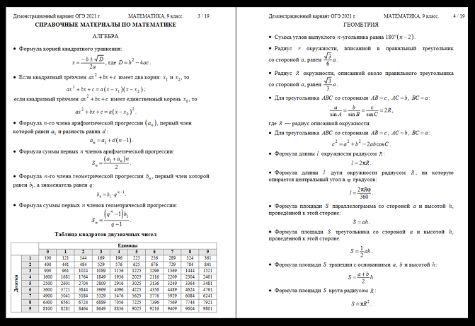
Официальная шпаргалка на ОГЭ-2021 (на 2 стр.)
Для чего мы сокращаем объём рабочей памяти всех без исключения выпускников 9 класса?
Чтобы было легче управлять пустоголовой молодёжью?

Slide 12
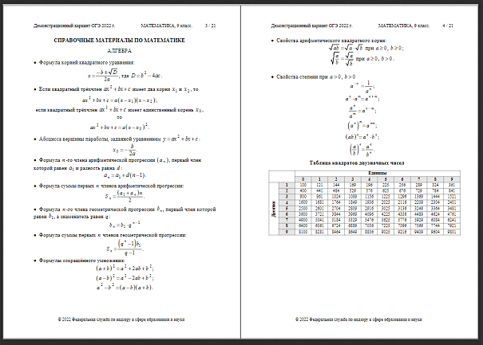
Официальная шпаргалка на ОГЭ-2022 (на 4 стр.)
Знания должны быть на внешнем носителе?
Это реакция на провальные результаты ОГЭ в 2021 году?

Slide 13
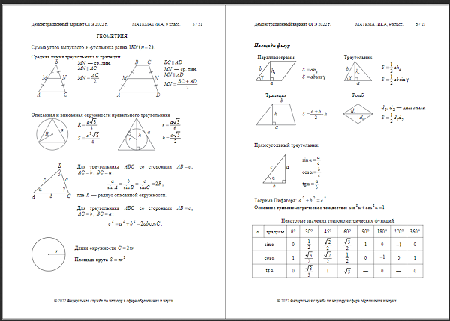
Официальная шпаргалка на ОГЭ-2022 (на 4 стр.)
Знания должны быть на внешнем носителе?
Это реакция на провальные результаты ОГЭ в 2021 году?

Slide 14
Программа по математике для 5-7 классов
ФГОС не является и основой для написания Программы по математике. Преамбула программы выдержана в стиле старых программ, с поклоном в сторону ФГОСа: личностные, метапредметные результаты… Красиво, но нельзя измерить.
А вот содержание обучения местами дано «задом наперёд»: признаки делимости в 5 классе, а свойства делимости, с помощью которых можно объяснить признаки, в 6 классе.
«Винегрет» в построении линии числа оказался с недовложениями. Рациональные числа ни разу не названы по имени в 5-6 классах, их изучение впервые за 50 лет не завершено до 7 класса. Нет дробей произвольного знака.

Slide 15
Программа по математике для 5-7 классов
Способ построения Программы я сравнил бы со способом построения многоэтажного дома: фундамент, немного 1 этаж, немного 2 этаж, опять фундамент, ещё немного 1 этаж, ещё немного 2 этаж, немного 3 этаж… Четыре раза возвращаясь к фундаменту — натуральным числам и обыкновенным дробям.
После введения иррациональных чисел, записанных при помощи радикалов, в 9-м классе расскажем про периодические и непериодические бесконечные десятичные дроби. После построения графиков в 7-м классе в 9-м классе установим взаимно-однозначное соответствие действительных чисел и точек на прямой.
Нас не интересует разумный порядок введения понятий?

Slide 16
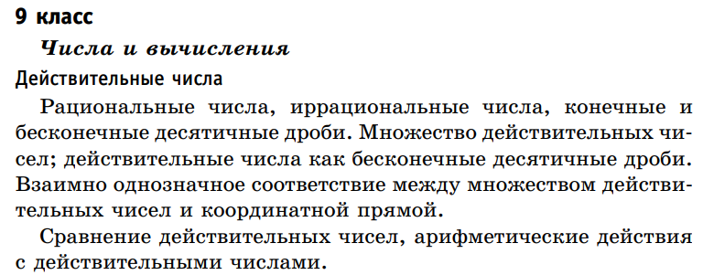
Программа по математике для 5-7 классов
В программе записано:
Это после введения корней, построения графиков… Это не обучение «задом-наперёд»?

Slide 17
Программа по математике для 5-7 классов
В «линии» Функции по два, три раза записано:
7 класс. Понятие функции. График функции. Свойства функций. Линейная функция, её график. График функции y = |x|. Графическое решение линейных уравнений и систем линейных уравнений.
8 класс. Понятие функции. Область определения и множество значений функции. Способы задания функций. График функции. Чтение свойств функции по её графику. Примеры графиков функций, отражающих реальные процессы. Функции, описывающие прямую и обратную пропорциональные зависимости, их графики. Функции ${y=x}^{2}$, ${y=x}^{3}$, $y=\sqrt{x}$, y = |x|.
9 класс. Квадратичная функция, её график и свойства. Парабола, координаты вершины параболы, ось симметрии параболы. Графики функций: y = kx, y = kx + b, $y=\frac{k}{x}$, ${y=x}^{3}$, $y=\sqrt{x}$, y = |x|. и их свойства.

Slide 18
Программа по математике для 5-7 классов
А любовь авторов Программы к «ненаглядной» геометрии поражает! Около половины материала по геометрии, изученного в 5 классе, требуется повторно изучать в 6 классе! Надо ли так раздувать учебники, делать их дороже, давать в руки цифровизаторов дополнительные аргументы против бумажных учебников?
Замечаний по программе много, они изложены в двух статьях. Главное: в Программе изложен подход, легко критикуемый на уровне научной концепции и методики обучения, но, как я отметил в начале доклада, у нас нет профессионального рецензирования таких документов.

Slide 19
Убийство школьной геометрии
Ниже приведена ссылка на презентацию [4] с рассказом про то, как и почему так обошлись с геометрией.
В разделе «Цели изучения учебного курса» недавно утверждённой Программы по математике, посвящённом геометрии, записано: «Как писал геометр и педагог Игорь Федорович Шарыгин, «людьми, понимающими, что такое доказательство, трудно и даже невозможно манипулировать». И в этом состоит важное воспитательное значение изучения геометрии, присущее именно отечественной математической школе».

Slide 20
Убийство школьной геометрии
Зря это сказал Игорь Фёдорович (грустная шутка), он указал «реформаторам» на первый объект уничтожения в школьном образовании. Ещё в 2012 году Герман Греф открыто заявил, что нельзя давать знания всем, так как после этого невозможно управлять (манипулировать) массами.
Г. Греф сказал, что математические классы — пережиток социализма, они больше не нужны. Почему? — Да потому, что они выпускают обученную думать молодёжь.
Как управляющий класс решает задачу избавления от думающих поколений (кроме организации утечки «мозгов» за границу)? Очень просто.

Slide 21
Убийство школьной геометрии
В далёком 2000 г. в Санкт-Петербурге Институт «Открытое общество» (Фонд Сороса) провёл Вторую международную конференцию «Интернет. Общество. Личность»…
Там Алексей Львович Семёнов (сейчас академик РАН и РАО, МГУ) в кругу «своих» высказал обоснования, а потом и предложение. Я писал об этом подробно, привожу цитату. «Почему бы не пересмотреть содержание геометрии, уменьшив, скажем, объём понятий втрое, объём определений в пять раз, объём теорем и задач в десять раз, дав возможность учащемуся по некоторому дедуктивному пути пройти несколько шагов?»

Slide 22
Убийство школьной геометрии
По какому пути собирался вести беспомощных учащихся Алексей Львович с 1/3 понятий, с 1/5 определений, с 1/10 теорем и задач? Это просто размышления или сознательно поставленная цель разрушения обучения подрастающего поколения доказательствам? К ней двигались поэтапно.
1) Убрали каждый шестой час на обучение математике.
2) Отменили устный экзамен по геометрии в 9 классе.
3) После введения ЕГЭ по математике, в тексте которого были задачи по 5-9 классам, по алгебре и началам анализа и по стереометрии (10-11 классы), «реформаторы» образования посчитали возможным «слить» два школьных предмета в единый курс «Математика».

Slide 23
Убийство школьной геометрии
Разрушители образования в России с лёгкостью сдали российское стратегическое преимущество (умение обучать детей геометрии). Обменяли золото российских образовательных традиций на бусы колонизаторов (образовательные стандарты, бакалавриат, магистратура).
Теперь уже в 10-11 классах нет отдельного школьного предмета «Геометрия». Они собираются проделать это и с курсом планиметрии в 7-9 классах.
И закончу я вопросом из заголовка моей статьи: «Если это не вредительство, то что такое вредительство?»

Slide 24
Используемая литература
1. ФГОС 4.0. Если это не вредительство, то что такое вредительство?
2. Стратегия и тактика школьной программы по математике. Часть 1.
3. Стратегия и тактика школьной программы по математике. Часть 2.
4. Куда ведут образование России? (Презентация о «реформе» образования и её заказчиках. Об исполнителях уничтожения образования в России, об убийстве школьной геометрии и др.).

Slide 25
Спасибо за внимание. Желаю не болеть и хороших вам студентов и учащихся!
Электронная почта: Шевкин Александр Владимирович
avshevkin@mail.ru
Сайт www.shevkin.ru
Канал НАБЛЮДАТЕЛЬ на Яндекс Дзен

